Slide 1
Геополитические интересы империи и международные противоречия».
1. Отмена условий Парижского мира. «Союз трех императоров».
2.Россия и Восток. Россия и славянский вопрос. Русско-турецкая война 1877–1878 гг. и ее результаты.
3.Политика России в Средней Азии и на Дальнем Востоке.

Slide 2
В течение 1860-1870 гг. царизм проводил активную внешнюю политику, главным вопросом которой оставался восточный. Внешнеполитической задачей № 1 для царизма все это время было восстановить и упрочить свой международный престиж, пошатнувшийся после поражения в Крымской войне, и тем самым отвлечь внимание россиян от внутренних неурядиц, возвыситься в их глазах, опереться на них для дальнейшей борьбы с народнической крамолой.

Slide 3
Первым шагом в решении этой задачи должна была стать отмена статей Парижского договора 1856 г., которые лишили Россию права держать на Черном море военный флот. Возродить Черноморский флот — национальную гордость России — мечтали все российские патриоты от царя до рядового матроса. В сентябре 1861 г. Александр II писал сыну: «Я не умру спокойно, пока не увижу его возрожденным». Александру II повезло: 20 лет при нем служил лучший из военных министров за всю историю России Д.А. Милютин и 25 лет, фактически все время его царствования, — лучший из министров иностранных дел A.M. Горчаков

Slide 4
Александр Михайлович Горчаков
начал дипломатическую службу еще в 1817 г., по окончании Царскосельского лицея, где он учился вместе с А.С. Пушкиным. Величайший поэт России дружески относился к ее величайшему дипломату. A.M. Горчаков был широкообразованным человеком, с гибким, проницательным и дальновидным умом.
Пост министра иностранных дел Горчаков занял 15 апреля 1856 г. и был удостоен высочайших почестей, включая титул светлейшего князя и чин государственного канцлера Российской Империи — последнего в России. Дипломатия для Горчакова — это «и радости, и слава, и забавы», в ней он находил удовлетворение своему честолюбию, которым буквально страдал. В конце жизни он как-то сказал Бисмарку: «Если я выйду в отставку, я не хочу угаснуть, как лампа, которая меркнет, я хочу закатиться, как светило». Это ему удалось.

Slide 5
Отмена ограничительных статей Парижского договора
С именем Горчакова связаны выдающиеся победы российской дипломатии. В 1870 г. он виртуозно использовал противоречия между державами, подписавшими Парижский договор 1856 г. Разослав им циркуляр от 19 октября, в котором были перечислены все случаи нарушения договора с их стороны, ими уже забытые, но учтенные Горчаковым, он их уведомил о том, что Россия отныне не признает статьи договора, запретившие ей иметь на Черном море флот и укрепленные базы. Державы, подписавшие договор, естественно, должны были протестовать. Но в тот момент (тонко учтенный Горчаковым) Франция, только что разбитая Пруссией, была поглощена заботой о самосохранении; Пруссия промолчала, отблагодарив таким образом Россию за ее нейтралитет во франко-прусской войне 1870-1871 гг.; Австрия, недавно (в 1866 г.) тоже разбитая Пруссией, заявила вялый протест, и только Англия решительно восстала против русского демарша, но, как заранее рассчитал Горчаков, дальше словесной пикировки не пошла.

Slide 6
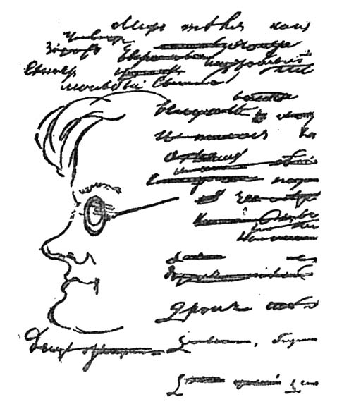
Ф.И. Тютчев
Да, вы сдержали ваше слово
Не двинув пушки, ни рубля,
В свои права вступает снова
Родная русская земля

Slide 7
«Союз трёх императоров»
В интересах России Горчаков искусно проводил курс на сближение и с Германией, и с Австро-Венгрией как традиционными союзниками, чтобы вклиниться между ними и по возможности объединить их вокруг себя. Отчасти это ему удалось. В мае 1873 г. были подписаны русско-германский и русско-австрийский договоры о «совместной линии поведения», а в октябре аналогичный австро-германский договор завершил оформление «Союза 3-х императоров». Собственно, это был не союз, а всего лишь консультативный пакт: три державы условились в случае угрозы нападения на одну из них договориться о совместных действиях. Тем не менее каждый из участников «Союза 3-х императоров» на время (до первого международного кризиса 1875-1876 гг.) свои позиции укрепил.

Slide 8
«Союз трёх императоров»

Slide 9
Международный авторитет России после этих побед вырос настолько, что царизм счел возможной очередную попытку решить восточный вопрос. К середине 70-х годов «больной человек», как называли Османскую империю с легкой руки Николая I европейские дипломаты, казалось, был уже при смерти.

Slide 10
Летом 1875 г. в Боснии и Герцеговине, а весной 1876 г. в Болгарии вспыхнули восстания славян. Поскольку балканские народы всегда тяготели к России, царскому правительству важно было в интересах борьбы за гегемонию на Балканах поддержать среди них свой престиж как традиционного защитника их интересов. Поэтому оно в мае 1876 г. предложило «концерту» великих держав коллективно воздействовать на Турцию, чтобы добиться автономии для христианских народов Балкан. Однако Германия и Австро-Венгрия обесплодили русские предложения множеством поправок. Англия же вообще отказалась от воздействия на Турцию.

Slide 11
Виктор Гюго
Необходимо привлечь внимание европейских правительств к одному факту, одному совершенно небольшому факту, который правительства даже не замечают… Подвергнут истреблению целый народ. Где? в Европе… Будет ли положен конец мучению этого маленького героического народа?

Slide 12
Западные державы предпочитали сохранять целостность Османской империи как постоянного противовеса России. Для Англии, которая успела занять командные высоты в турецкой экономике, выгоднее было не ликвидировать Турцию как империю, а подчинить ее себе политически, тем более что такая политика позволяла Англии слыть защитницей турецкого «ягненка» от русского «волка». Что же касается Австро-Венгрии, то она принципиально не хотела освобождать славян из-под турецкого ига, так как сама держала в цепях миллионы славянского населения и боялась, что освобождение славян «турецких» создаст прецедент для освобождения «австрийских» славян. Перед царизмом встал выбор: либо воевать с Турцией, рискуя оказаться перед лицом европейской коалиции, как это было в Крымской войне, либо отступить и бросить балканские народы на произвол Турции.

Slide 13
Причины войны
1. Освободительная борьба балканских народов.
2.Обострение противоречий между западноевропейскими государствами на Балканах.
Главная причина – обострение восточного вопроса, проявившееся в балканском кризисе

Slide 14
Силы сторон
Балканский
фронт
Кавказский
фронт
Русские
Турки
Русские
Турки
250 000 солдат
Ружье Бердана
(1300 шагов)
Конница 8 000
Стальные
нарезные
пушки
338 000 солдат
Ружье Мартини
(1800 шагов)
Конница 6 000
Чугунные
гладкоствольные
пушки
55 000 солдат
Ружье Снайдера
(1300 шагов)
Конница 4 000
Стальные
нарезные
пушки
70 000 солдат
Ружье Генри
(1500 шагов)
Конница 2 000
Чугунные
гладкоствольные
пушки

Slide 16
Переправа через Дунай

Slide 17
Взятие Никополя

Slide 18
Генерал Скобелев под Плевной.

Slide 20
Герои русско-турецкой войны 1877 – 1878 гг. Балканский фронт

Slide 21
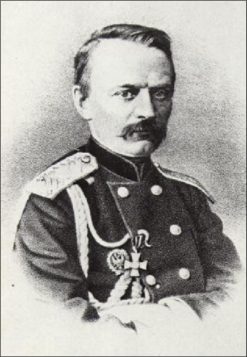
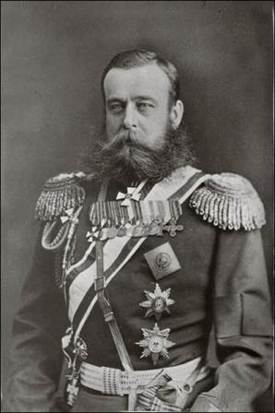
Генерал
Столетов Н. Г.
Генерал
Криденер Н. П.

Slide 22
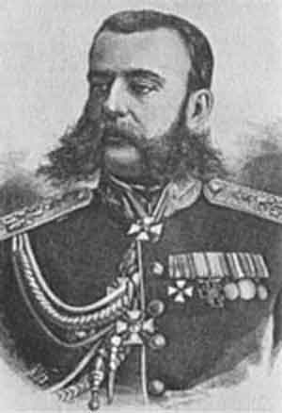
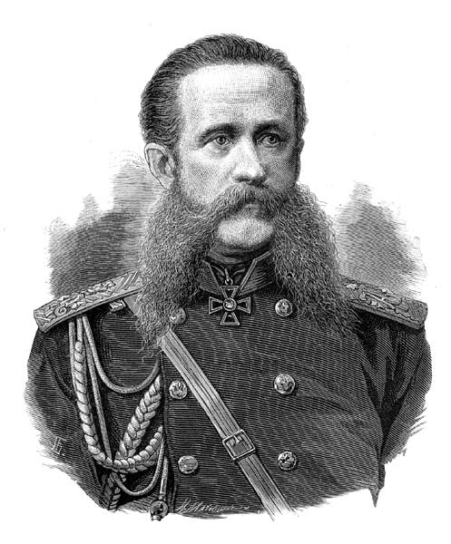
Генерал
Скобелев М. Д.
Генерал
Гурко Н. В.

Slide 23
с 20 августа начала штурмовать Шипку еще одна турецкая армия Сулеймана-паши, пытавшаяся прорваться из южной Болгарии через Балканы на соединение с двумя другими армиями, одна из которых давно засела в четырехугольнике крепостей, а вторая только что — в Плевне.
Шипку обороняли всего 5 тыс. русских солдат и болгарских ополченцев. Командовал ими генерал Н.Г. Столетов — старший брат выдающегося ученого-физика А.Г. Столетова, высокообразованный и талантливый военачальник. Четыре месяца они удерживали перевал, отбиваясь от противника, многократно превосходившего их численностью, и сохраняя для русских войск кратчайший путь на Константинополь. Особенно трудно было героям Шипки держаться зимой. Если убитыми за октябрь-декабрь 1877 г. они потеряли 700 человек, то обмороженными и просто замерзшими — 9,5 тыс. (число обмороженных иногда доходило до 400 в день). Героика зимних будней Шипки («Шипкинское сидение») увековечена в триптихе Верещагина, названном не без иронии той стереотипной фразой, которую русское командование телеграфировало в Петербург всякий раз, когда Шипку заносила такая пурга, что даже стрельба прекращалась: «На Шипке все спокойно».

Slide 24
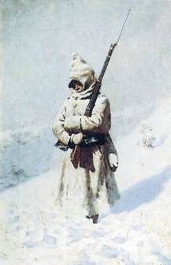
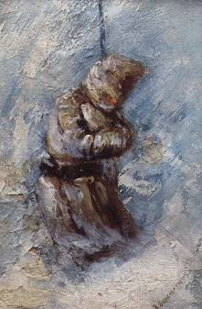
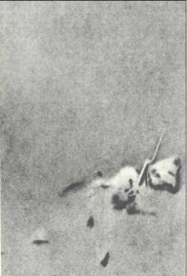
В.Верещагин.
«На Шипке все спокойно»

Slide 26
Оборона Шипки

Slide 27
Дважды — 20 и 30 июля — они пытались взять ее штурмом, но были отбиты. Это уже не вязалось с планами царских стратегов. Царь и главнокомандующий приуныли, стали подтягивать все возможные силы к Плевне да еще затребовали подкрепления из Петербурга. Собрав 100 тыс. солдат и 444 орудия против 45 тыс. турок с 60 пушками и посчитав, что теперь победа гарантирована, назначили третий штурм Плевны на день царских именин — 30 августа.

Slide 28
писал по этому поводу автор «Дубинушки» А.А. Ольхин.
Именинный пирог из начинки людской
Брат подносит державному брату,

Slide 29
«Захват Гривицкого редута под Плевной»

Slide 30
Скобелев взял Гривицкий редут, буквально висевший над Плевной. Момент был критический. Скобелев рвал и метал: «Еще полк, дайте один Полк и — Плевна моя!» — но ему не дали ни души

Slide 31
Захват Плевны

Slide 33
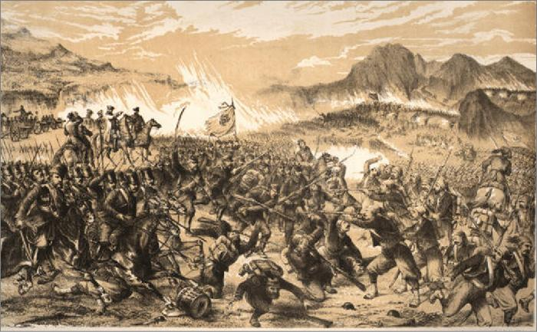

Slide 34
Сан-Стефанский мирный договор (19 февраля 1878 г.)
Сербия, Черногория, Румыния получали независимость.
Болгария становилась автономным княжеством в составе Османской империи (то есть получала право на свое правительство, армию, связь с Турцией – уплата дани).
Россия получала Южную Бессарабию, кавказские города Ардаган, Карс, Баязет, Батум.

Slide 36
Берлинский конгресс (июнь 1878 г.)
Болгария была разделена на две части:
Северная объявлялась княжеством зависимым от Турции,
Южная – автономной турецкой провинцией Восточная Румелия.
Значительно урезаны территории Сербии и Черногории.
Россия возвращала крепость Баязет Турции.
Австрия присоединила Боснию и Герцеговину.
Англия получала остров Кипр.

Slide 38
«Сан-Стефанский мирный договор и Берлинский трактат».
Вопросы | Сан-Стефанский договор | Берлинский трактат
1.Какие страны получили автономию и независимость? | Черногория, Сербия, Румыния, автономия Болгарии, Боснии и Герцеговины. | Сербия, Румыния.
2.Что получила Россия? | Часть Бессарабии, Ардаган, Карс, Батум, Баязид и территория до Саганлуга | Россия присоединила часть Бессарабии, Ардаган, Карс, Батум.
3. Что получили европейские страны и Турция? |  | Босния и Герцеговина будут заняты и управляемы Австро-Венгрией. Турция вернула себе Баязет.

Slide 39
Политика России в Средней Азии и на Дальнем Востоке

Slide 40
Большая игра
империалистическое соперничество между Британской и Российской империями за господство в Центральной Азии (1813—1907)

Slide 41
Авторство термина «Большая игра» приписывают Артуру Конноли — офицеру британской секретной службы (был казнён в Бухаре 17 июня 1842). В широкий оборот он был введён британским писателем Редьярдом Киплингом в романе «Ким»

Slide 43
Присоединение Средней Азии
Во второй половине XIX в. Средняя Азия включала обширные территории Бухарского эмирата, Кокандского и Хивинского ханств, а также Киргизию. В первой половине XIX в. политика России в Средней Азии рассматривалась как продолжение кавказской политики. Проникновение России в Среднюю Азию считалось возможным через Кавказ и Каспийское море. Еще в 1819 и 1821 гг. были предприняты первые морские экспедиции в Хиву, подтвердившие возможность закрепления России на восточном побережье Каспия.

Slide 45
Весной 1864 г. началось наступление русских войск на Коканадское ханство. К осени они овладели городами Туркестан и Чимкент.
Завоеванный край от Аральского моря до озера Иссык-Куль был объединен в Туркестанскую область. Военным губернатором назначается генерал М.Г. Черняев, который, воспользовавшись борьбой между Кокандом и Бухарой, двинул войска на Ташкент. Практически без потерь русская армия заняла крупнейший город Средней Азии.
В 1867 г. было создано Туркестанское генерал-губернаторство с центром в Ташкенте.
Превращая Среднюю Азию в источник сырья, царская администрация стимулировала развитие хлопководства. К началу ХХ в. Средняя Азия стала основным поставщиком хлопка для российской промышленности.
Присоединение Средней Азии сопровождалось колонизацией земель. В среднем ежегодно сюда переселялось около 50 тыс. чел.

Slide 46
Апофеоз войны

Slide 47
Поскольку русское наступление в Средней Азии угрожало тогда Индии, Англия именно здесь, как нигде, активизировалась — даже проливы отодвинула на второй план. Один из отцов британского колониализма и, кстати, отец Уинстона Черчилля Рандолф Черчилль, занимавший в Англии пост министра по делам Индии, говорил, что он «готов был отдать русским Константинополь с проливами под условием отодвинутия [русской] границы в Средней Азии на 300 миль назад» В мае 1879 г. Англия! навязала Афганистану договор, который устанавливал над афганцами английский протекторат. Россия в ответ заняла к 1881 приграничные с Афганистаном земли Туркмении. Таким образом, сферы влияния России и Англии в Средней Азии угрожающе сближались. Конфликт назревал.

Slide 48
Весной 1885 г. он достиг кульминации. Англия руками афганцев заняла Пендинский оазис в Туркмении, хотя население оазиса просилось в русское подданство. Александр III, узнав об этом, направил в оазис бригаду генерала А.В. Комарова с приказом: «Выгнать и проучить как следует!» Афганцы встретили русских на р. Кушке и были разгромлены. Русские заняли Пендинский оазис. Александр III наградил Комарова орденом Св. Георгия 3-й степени. Тогда в Англии началась антирусская истерия. Во всю ширь развернулись приготовления к войне с Россией. Английский парламент открыл своему правительству кредит в 11,5 млн. ф. ст. на военные нужды. Момент был острый. По словам В.И. Ленина, Россия оказалась «на волосок от войны с Англией».

Slide 49
Дальневосточное направление внешней политики России во второй половине XIX в
Во второй половине XIX в. бассейн Тихого океана становится ареной острого политического соперничества. Дальневосточная политика России развивалась на основе ее взаимоотношений с Японией, Китаем, США и европейскими державами, преследовавшими здесь свои цели.
В середине XIX в. успешно развивались отношения России с Китаем. В мае 1858 г. генерал-губернатор Восточной Сибири Н.Н. Муравьев подписал с представителями правительства Китая договор о разграничении смежных территорий по реке Амур. В 1860 г. в Пекине был подписан договор, по которому производилось окончательное разграничение между Россией и Китаем. По этому договору за Россией закреплялся весь Уссурийский край, к этому времени уже освоенный русскими землепроходцами.
В 1855 г. был заключен также первый русско-японский договор, положивший начало официальным межгосударственным отношениям. Он предусматривал “неразделенное” владение островом Сахалин, хотя ранее он полностью принадлежал России. После этого Япония начала заселять остров. Вопрос о Сахалине стал приобретать спорный характер. В 1875 г. в Петербурге был подписан новый русско-японский договор, по которому Японии передавались принадлежащие России Курильские острова в обмен за отказ от притязаний на южную часть Сахалина.

